Slide 1



DNA存储
刘志强

Slide 2
01
DNA存储的背景
04
DNA保存
Background And Significance Of The Selected Topic
Image encryption algorithm
02
DNA编码
05
测序
Fuzzy measures and fuzzy integrals
Paper Summary And Thanks
目录
03
DNA合成
06
DNA序列校正
DNA coding principles
Paper Summary
CONTENTS
Key Laboratory of Advanced Design and Intelligent
Computing (Dalian University), Ministry of Education
ADIC

Slide 3
DNA存储的背景
现代数据的指数型增长状况，已超过了现有存储器件容量的增长速度。信息量的增大，导致现有存储介质无法承受，并且包含有效存储时间短、数据易受环境影响丢失缺损、生产设备能耗高以及污染环境等缺点，DNA具有存储密度高、存储时间长、并行存取性好、兼容性强、低能耗等特点
DNA作为存储介质的条件：
1.有可以用来编码比特的单体单元
2.编码后要满足可读
3.可以稳定保存
Key Laboratory of Advanced Design and Intelligent
Computing (Dalian University), Ministry of Education
ADIC

Slide 4
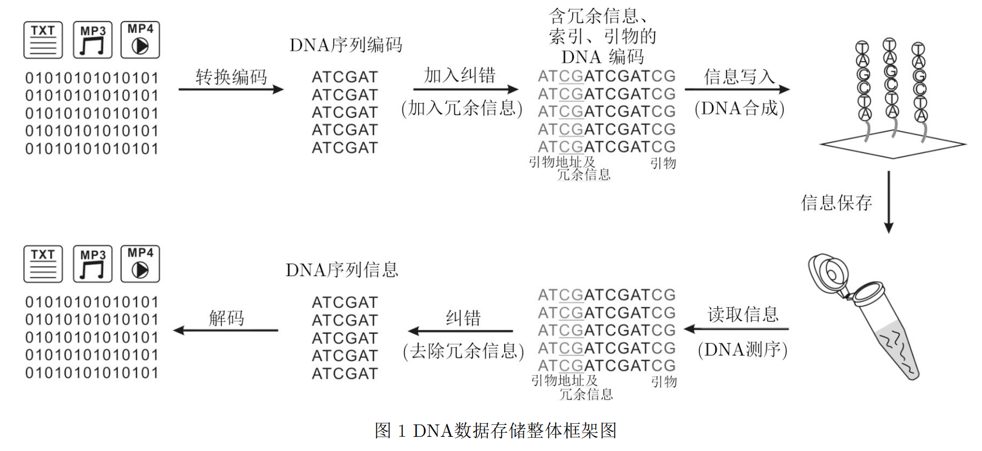
DNA编码
Key Laboratory of Advanced Design and Intelligent
Computing (Dalian University), Ministry of Education
ADIC

Slide 5
DNA编码
常见的DNA存储编码模型有３种：二进制模型、三进制模型和四进制模型。相同长度的碱基序列二进制模型能存储的信息量较少，编码效率不高，相比二进制模型，用三进制模型能存储更多的信息，四进制模型编码密度高但是易出现GC含量过高、均聚物较多等不利于DNA合成的情况，对后续的DNA存储操作有一定影响。
合成、保存、测序过程会出现错误（碱基增删、替换），怎么保证信息正确性？
加入纠错码、多序列比对、组装
Key Laboratory of Advanced Design and Intelligent
Computing (Dalian University), Ministry of Education
ADIC
Notes:
相同长度的碱基序列二进制模型能存储的信息量较少，编码效率不高，相比二进制模型，用三进制模型能存储更多的信息，四进制模型编码密度高但是易出现GC含量过高、均聚物较多等不利于DNA合成的情况，对后续的DNA存储操作有一定影响。

Slide 6
DNA编码
常见纠错码包括汉明码、RS码、LDPC码、XOR编码
汉明码：编译码方式简单，是一种较好的低冗余纠错编码。汉明（ｎ，ｋ）码即为每ｎ位传输码流中含有ｋ位信息码流和引入的ｎ－ｋ位校验码。不同位置的校验码利用重叠的奇偶校验纠错不同的信息码元。
RS编码：是一种典型的线性循环码，即源文件编码后向左或向右移动后仍为有限组码组中的一组，它可对随机错误、突发错误及二者的组合进行纠错，RS码能用较小的冗余恢复更多的数据信息，但由于涉及有限域和伽罗华域，其计算量较大。
LDPC编码：是一种具有稀疏校验阵的分组纠错码，它要通过奇偶校验码的方式进行纠错。
XOR异或编码：得到两个码就可以得出另一个码，可以通过异或次数灵活调整冗余度，异或越多冗余越大。
Key Laboratory of Advanced Design and Intelligent
Computing (Dalian University), Ministry of Education
ADIC

Slide 7
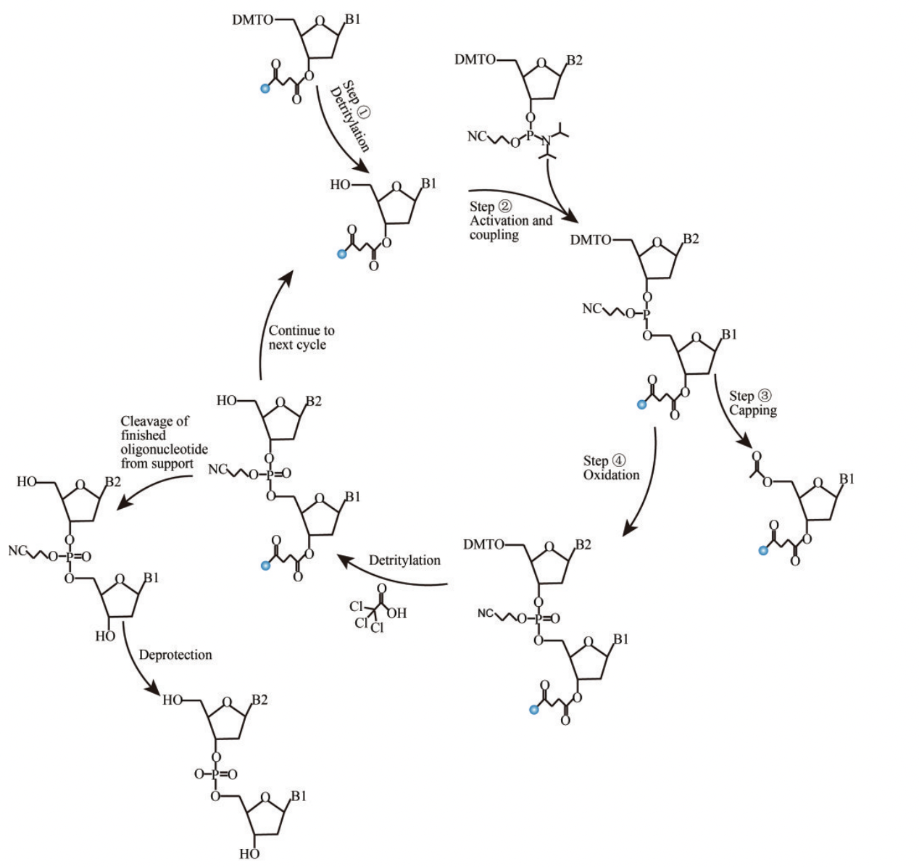
DNA合成
现在DNA合成主要基于传统亚磷酰胺化学寡核苷酸合成法和酶促合成方法。
Key Laboratory of Advanced Design and Intelligent
Computing (Dalian University), Ministry of Education
ADIC

Slide 8
DNA保存
DNA 在较恶劣（如高湿和紫外线）及温度较高的情况下，很容易被烷基化、水解及氧化，进
而造成 DNA 序列丢失，碱基的替换、插入和删除，从而造成数据信息错误。保存一般低温水溶液
和低温干燥状态存储，但水溶液比干燥状态存储时间低几个数量级。
干粉法：将DNA通过冷冻、干燥制成干粉进行保存的方法。
固定法：固定法就是将成百上千个DNA片段固定在固相载体上进行DNA保存的方法，其优
势是可同时并行复制多种DNA片段。
封装法：将核酸封装于二氧化硅内部可以模拟化石对核酸的保护，从而达到长久而稳定地
保存核酸的目的。
体内存储：与体外 DNA 保存法相比，细胞内保存法可利用细胞内高效的DNA复制、校对
和长链DNA修复机制，提供高效的随机访问路径和实时记录生物事件。
Key Laboratory of Advanced Design and Intelligent
Computing (Dalian University), Ministry of Education
ADIC

Slide 9
测序
二代测序的核心思想是大规模平行测序，其特点是能一次并行几十万到几百万条 DNA 分子的序列测定，且一般读取长度较短，适合体外短片段存储的信息读取，需要拍摄连续荧光图像并分析序列信息。
基于纳米孔的三代测序技术。对于纳米孔测序，仅记录由DNA易位产生的电流信号，使得可以实时获得DNA序列。基于纳米孔的DNA测序的阅读长度可以是一百kbps（一千个碱基对），大于Illumina测序，但错误率较高（10%）。纳米孔分为两类，固体纳米孔相对于生物纳米孔有较低的特异性。测序时会出现替换、插入、删除等错误，这可以使用纠错码等解决。
Key Laboratory of Advanced Design and Intelligent
Computing (Dalian University), Ministry of Education
ADIC

Slide 10
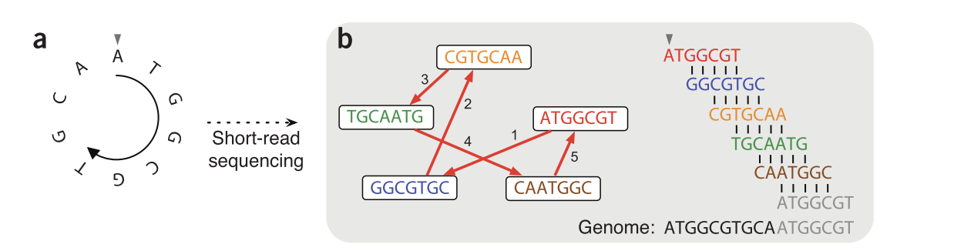
DNA序列校正
序列校正--组装：通常将序列（read）处理特定长度为k（k-mers）的字符串，它比整个read短，通过将k-mer变换成图的形式找到原始序列
怎么找到原始序列？
Key Laboratory of Advanced Design and Intelligent
Computing (Dalian University), Ministry of Education
ADIC

Slide 11
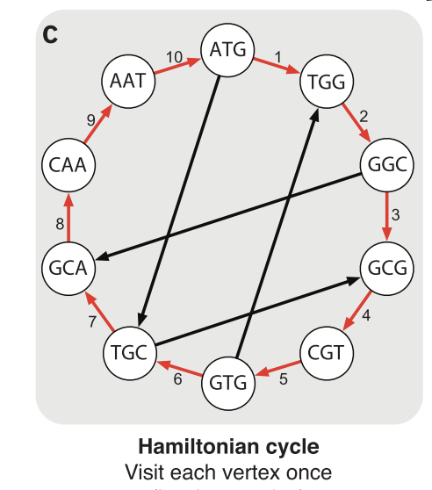
DNA序列校正
哈密顿路径：哈密顿路径是通过图中的每个节点恰好一次且仅一次的路径。在de Bruijn图中，哈密顿路径对应于完整的组装序列，其中每个节点表示一个k-mer序列，路径经过每个k-mer且不重复，最终得到完整的组装序列。
Key Laboratory of Advanced Design and Intelligent
Computing (Dalian University), Ministry of Education
ADIC
Notes:
长度限制，选择丰富度最高的k-mer

Slide 12
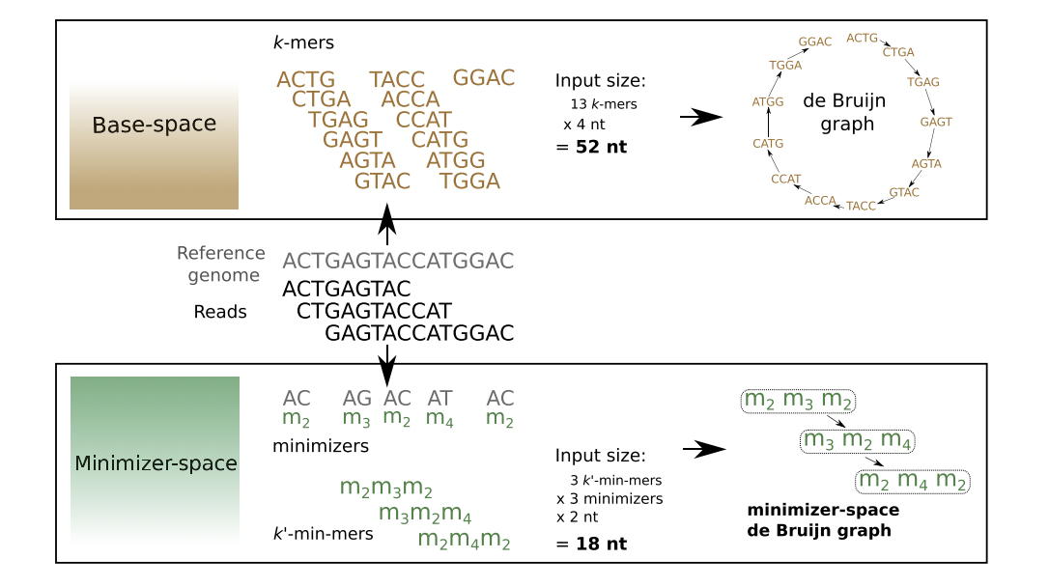
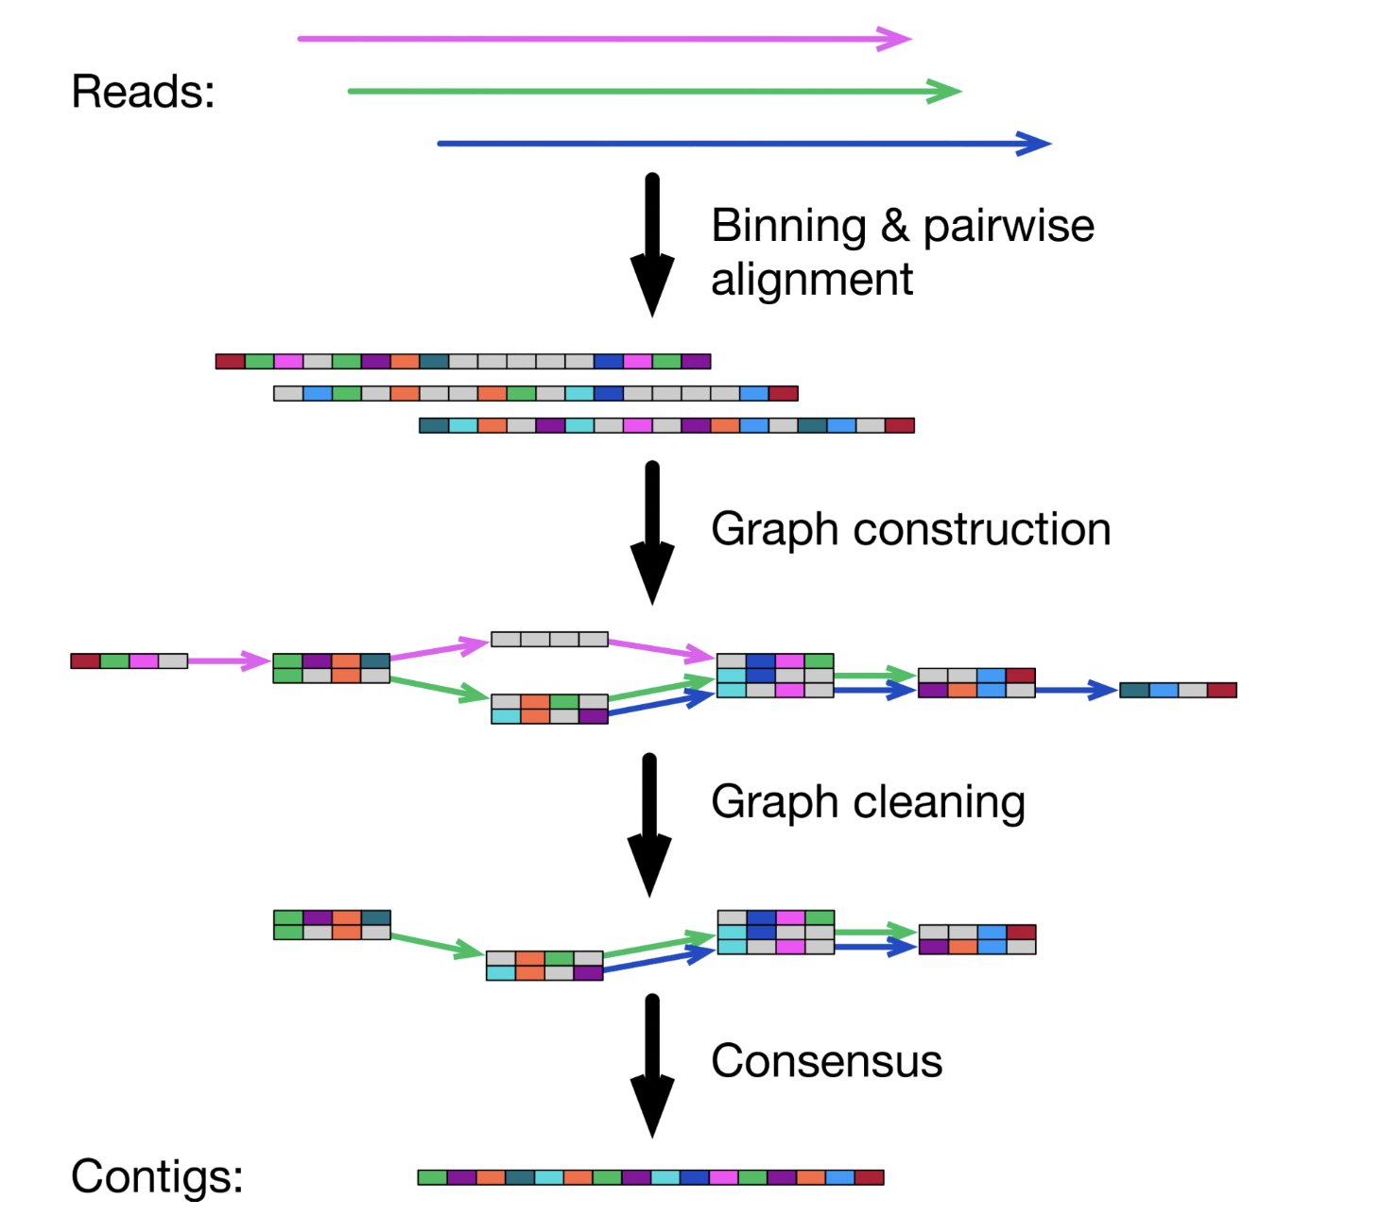
DNA序列校正
组装扩展：面对错误率更高，序列长度更长的情况
Key Laboratory of Advanced Design and Intelligent
Computing (Dalian University), Ministry of Education
ADIC

Slide 13
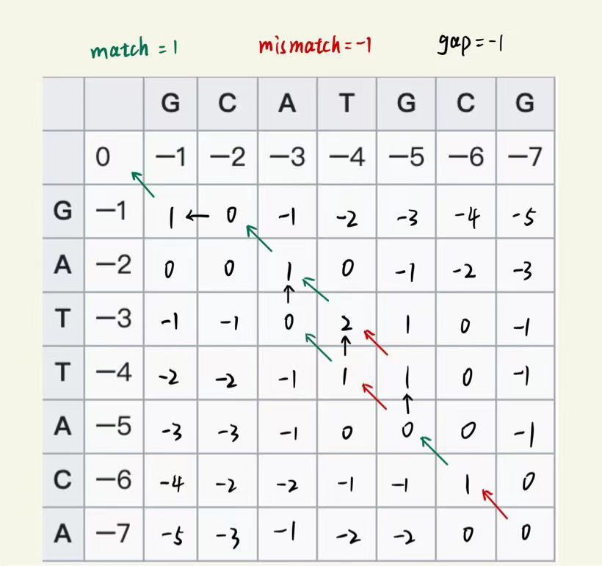
DNA序列校正
序列校正--多序列比对：将多个同源待校正序列经过多次成对比对，一般为Needleman-Wunsch算法
每个位点的得分为：max（三个方向得分）
三个方向的得分=该方向上一位点得分+
移动过程得分（gap）
最佳匹配
GCAT-GCG
G-ATTACA
GCATG-CG
G-ATTACA
GCA-TGCG
G-ATTACA
Key Laboratory of Advanced Design and Intelligent
Computing (Dalian University), Ministry of Education
ADIC

Slide 14
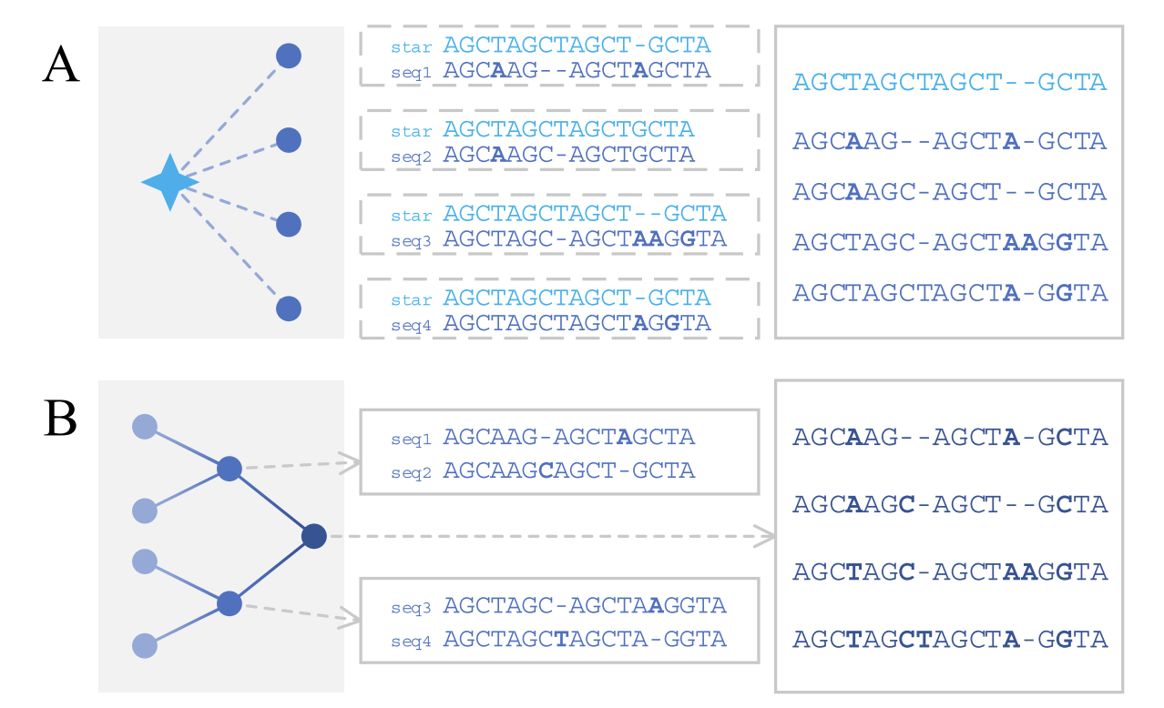
DNA序列校正
中心星多序列比对
渐进式多序列比对
Key Laboratory of Advanced Design and Intelligent
Computing (Dalian University), Ministry of Education
ADIC

Slide 15
展示完毕 感谢您的聆听
汇报人：刘志强

